Slide 1

探索新知
这8个点一共可以连成多少条线段？
8个点连成的线段怎么数呢？有没有什么规律？

Slide 2


4.数学思考
R·六年级下册

Slide 3
合作探究
点数 | 增加条数 | 总条数
2
3
4
1
2
1＋2＝3（条）
3
1＋2＋3＝6（条）

Slide 4
点数 | 增加条数 | 总条数
5
6
4
1＋2＋3＋4＝10（条）
5
1＋2＋3＋4＋5＝15（条）
每次增加的线段条数比点数少1。

Slide 5
根据规律，8个点能连几条线段？
1＋2＋3＋4＋5＋6＋7
＝ (1＋7)＋(2＋6)＋(3＋5)＋4
＝ 8×3＋4
＝28（条）
1+2+3+4+5+6+……+(点数-1)=总条数

Slide 6
根据规律，你知道12个点、20个点、100个点最多能连多少条线段吗？
1＋2＋3＋4＋5＋6＋7＋8＋9＋10＋11
= (1＋11)＋(2＋10)＋(3＋9)＋(4＋8)＋(5＋7)＋6
= 12×5＋6
= 66（条） ——12个点

Slide 7
1＋2＋3＋4＋5＋6＋……＋19
＝(1＋19)＋(2＋18)＋(3＋17)＋……＋(8＋12)＋
(9＋11)＋10
＝20×9＋10
＝190(条) ——20个点

Slide 8
1＋2＋3＋4＋5＋6＋……＋99
＝(1＋99)＋(2＋98)＋(3＋97)＋……＋(48＋52)＋
(49＋51)＋50
化繁为简
＝100×49＋50
＝4950(条) ——100个点
1+2+3+4+5+6+……+(n-1)=总条数

Slide 9

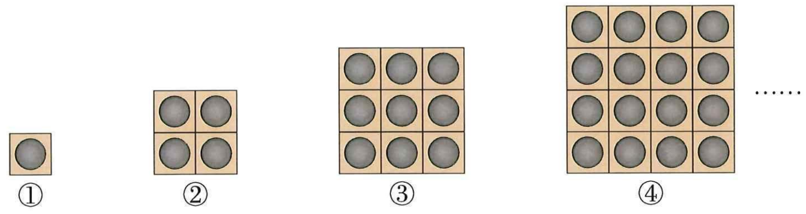
【教材P99 做一做】
观察下图，想一想。
（1）依次排下去，第7幅图有多少个棋子？第15幅图呢？
（2）*第n幅图有多少个棋子？
1 4 9 16

Slide 10
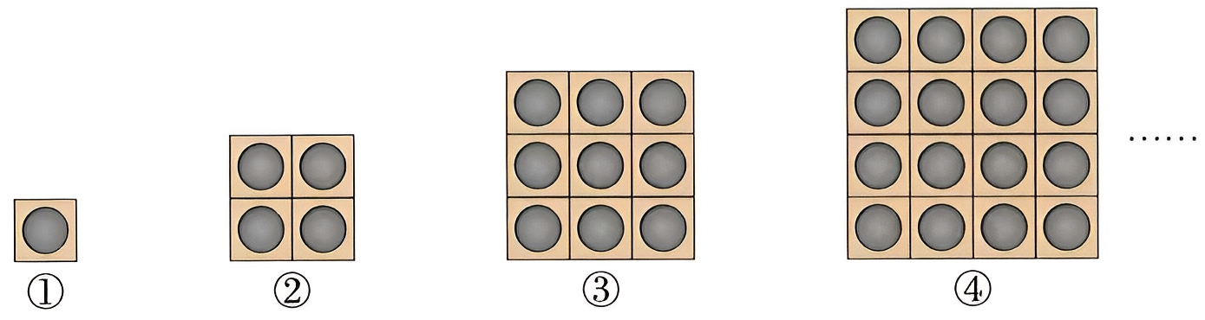
1×1 2×2 3×3 4×4
每行的棋子数×行数＝棋子总数

Slide 11
（1）依次排下去，第7幅图有多少个棋子？第15幅图呢？
7×7＝49（个）
15×15＝225（个）
（2）*第n幅图一共有多少个棋子？
n² ＝棋子总数

Slide 12
随堂练习
1.找规律，填数。
(1) 3,11,20,30, ,53, ,…
(2)1,3,2,6,4,9,8, , , 15, ,18,…
【教材P102 练习二十二 第1题】
41
66
12
16
32

Slide 13
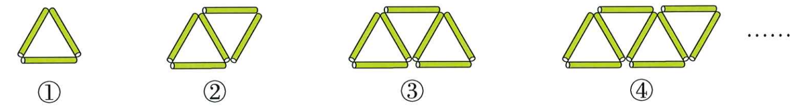
2.摆一摆，找规律。
【教材P102 练习二十二 第2题】
(1)依次摆下去，第6个图形是什么图形？
(2)摆第7个图形需要用多少根小棒？
(3)摆第n个图形需要用多少根小棒？
平行四边形
15根
2n+1

Slide 14
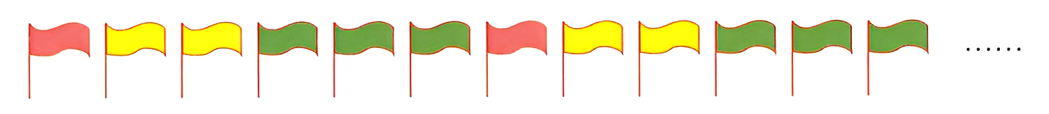
【教材P102 练习二十二 第3题】
3.节日期间广场上有一排彩旗，按照1面红旗、2面黄旗、3面绿旗的顺序排列。第55面彩旗是什么颜色？第100面呢？
第55面：55÷6=9(组)……1(面)，是红色。
第100面：100÷6=16(组)……4(面)，是绿色。

Slide 15
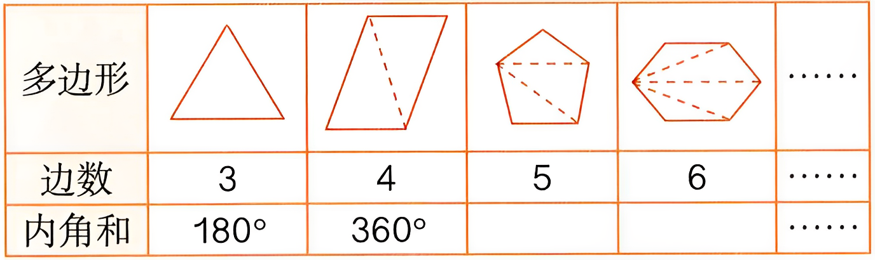
【教材P102 练习二十二 第4题】
4. （1）多边形的内角和与边数有什么关系？
（2）一个九边形的内角和是多少度？
（3）*一个n边形的内角和是多少度？

Slide 16
（1）180°×（边数－2）
（2）180°×（9－2）＝1260°
（3）180°×（n－2）

Slide 17

课堂小结
同学们，今天的数学课你们有哪些收获呢？

